Slide 1
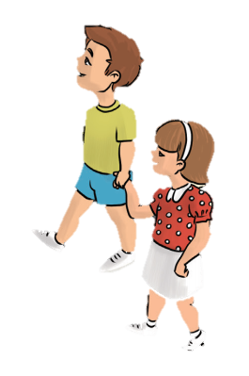
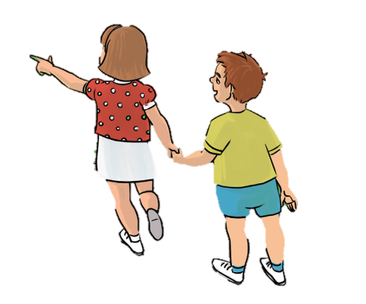
Kit és mit követek?
DIGITÁLIS HITTANÓRA
Kedves Szülők!
Kérjük, hogy segítsenek a gyermeküknek a hittanóra tananyagának az elsajátításában!
A digitális hittanórán szükség
lesz az alábbiakra:
Internet kapcsolat
Hangszóró vagy fülhallgató a hanganyaghoz
Hittan füzet, vagy papír lap
Ceruza, vagy toll
Kérem, hogy indítsák el a diavetítést!
(A linkekre így tudnak rákattintani!)
Javaslat: A PPT fájlok megjelenítéséhez használják a WPS Office ingyenes verzióját (Letölthető innen: WPS Office letöltések ). Az alkalmazás elérhető Windows-os és Android-os platformokra is!

Slide 2
Áldás, békesség!
Kezdd a digitális hittanórát az óra eleji imádsággal!

Slide 3
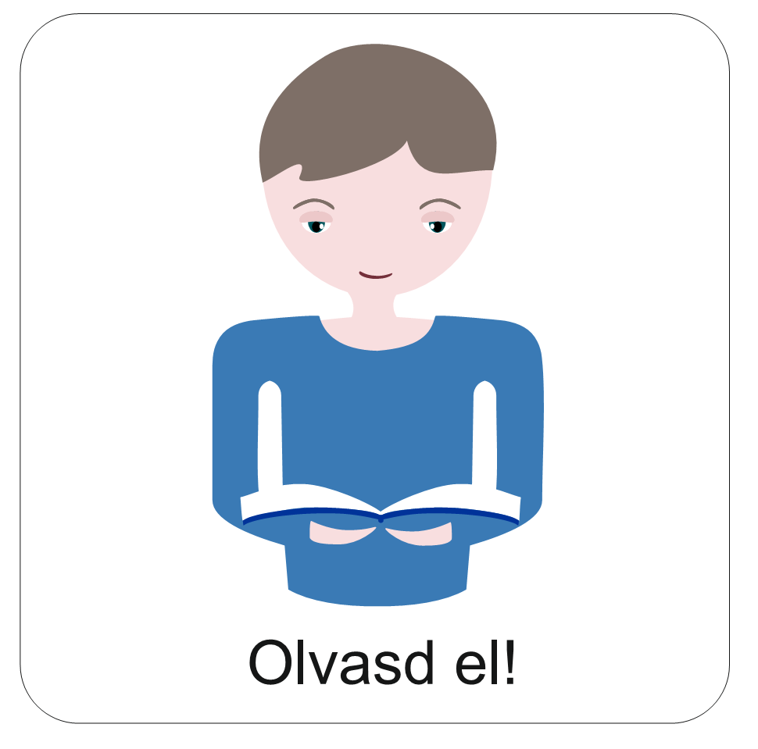
Isten, Akit a korábbi években Teremtőként, Pásztorként, Szabadítóként ismertél meg, ebben az évben királyként szólít meg.
Ő az az Úr, aki Izráel népét megajándékozta új hazával. Vezetőket - bírákat, később királyokat - adott nekik, akik képviselték az Ő igazságos és szeretetteljes hatalmát itt a földön.
Végül elküldte a Fiát, a királyok Királyát, hogy szolgáljon és megismertesse velünk Isten országát és benne az Atyát.

Slide 4
Jézus megmutatta, hogy a Mennyei Atya egyszerre igazságos, és egyszerre szeretetteljes király. Ha őt választod életed Urának, már itt a földön részese lehetsz a Mennyország kincseinek, biztonságának és áldásainak.
Erre az Istentől kapott gazdagságra hívnak az idei hittanórák. Ahogyan a mesékben a szegénylegény felkerekedett és megannyi kaland után elnyerte a királylány kezét és a fele királyságot, úgy te is elindulhatsz, hogy a Király Fiának, Jézus Krisztusnak a megváltottjaként és barátjaként Isten országa örököse legyél.

Slide 5
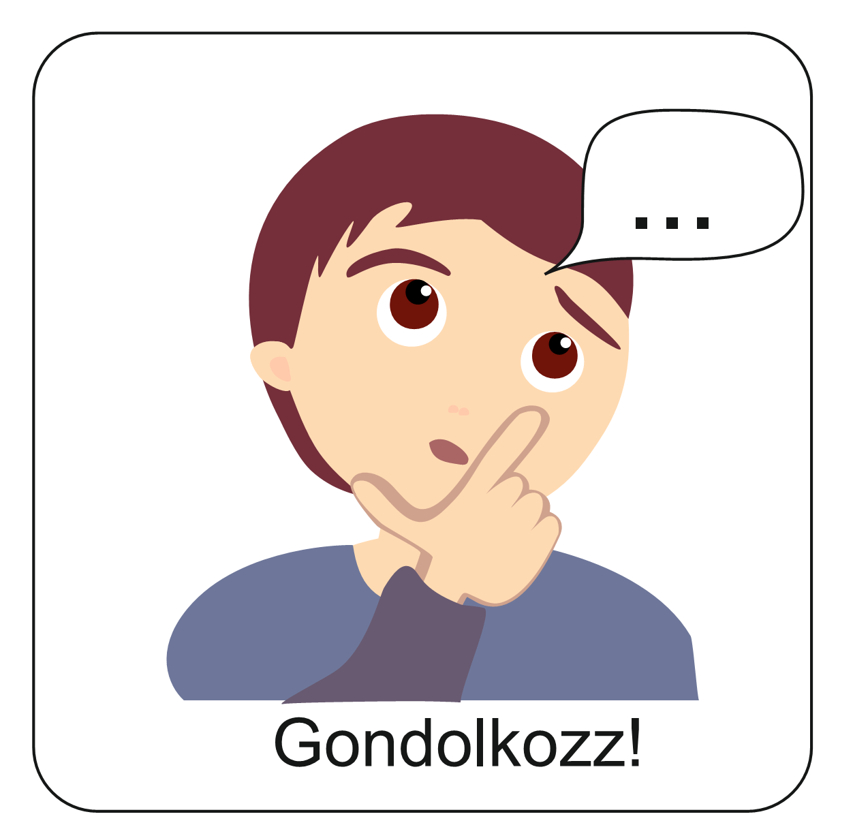
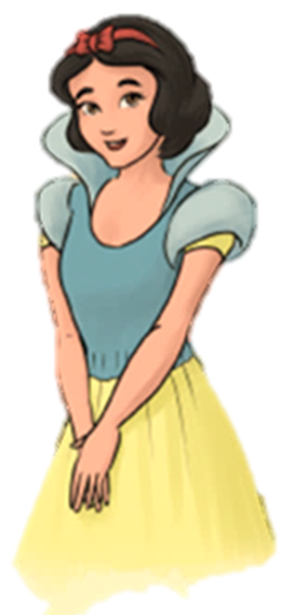
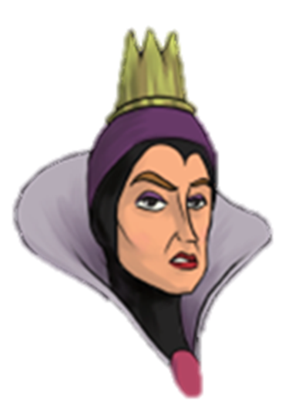
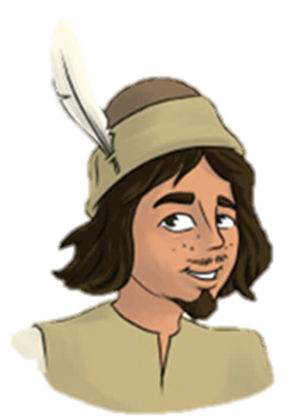
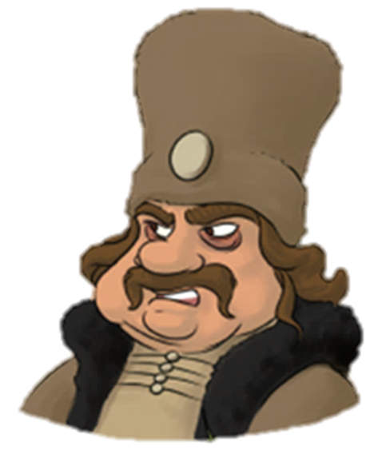
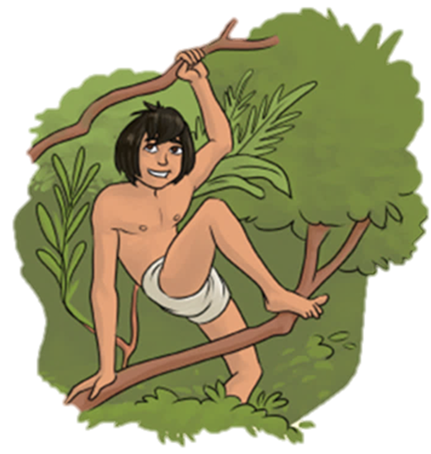
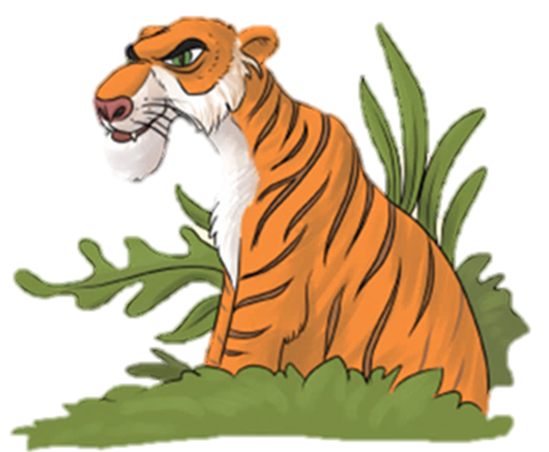
Nézd meg a rajzokat!
Kit ismersz fel?
Csoportosítsd valamilyen szempont alapján a képen látható szereplőket!
Melyik meseszereplőhöz szeretnél hasonlítani?
Kit választanál példaképednek? Miért?

Slide 6
A Biblia arra bátorít, hogy járj a jók
és az igazak útján.
Nem mindegy, kit és mit követünk.
Azaz kihez akarunk hasonlítani.
barátnő,
testvér,
édesanya,
Kihez szeretnél hasonlítani?
Te kit és mit követsz?
édesapa
szeretnél lenni?
Milyen barát,

Slide 7
A mesékben könnyű eldönteni, hogy ki a jó és ki a rossz,
kit kövessünk,
és kit ne.
Az emberek között már nehezebb.

Slide 8
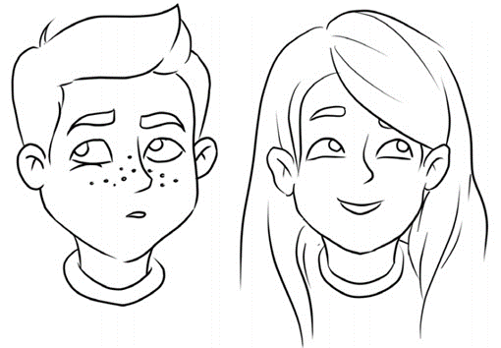
Van egy elképzelésed, milyen…
egy jó édesapa
egy jó édesanya
egy jó tanár
egy igazán jó barát
De a valóságban a barátoknak, az édesapáknak, az édesanyáknak és a tanároknak is vannak jó és rossz tetteik.

Slide 9
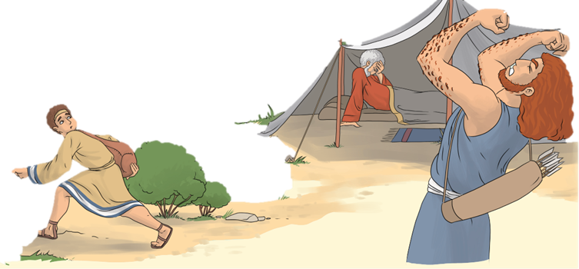
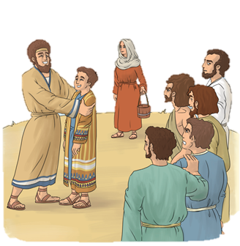
Emlékszel a korábban tanult bibliai történetek szereplőire?
küzdött Istennel, kért Tőle áldást
elmenekült bocsánatkérés nélkül
szerette Istent
ravasz
megbocsátott a testvéreinek
rosszat tesz a testvérével
okos
csaló
gyáva
nagyképű
ravasz
bölcs
hiú
JÁKÓB
Ők sem voltak tökéletesek.
Ők is követtek el hibákat, tettek rossz dolgokat.
JÓZSEF
Mégis, Isten újra és újra megszólította őket.

Slide 10
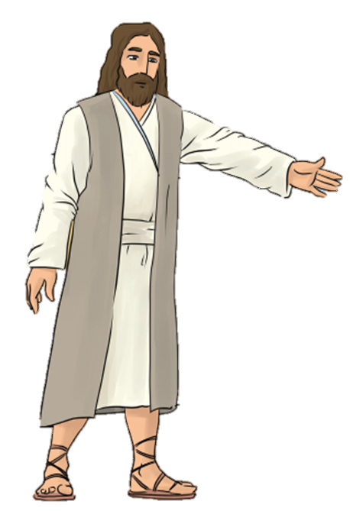
A Biblia azokat az embereket nevezi jóknak és igazaknak, akik Istentől tanulják, hogy mi a jó és mi az igaz, és törekednek azokra.
Itt a földön egyedül Jézus, Isten Fia volt az, Aki csak jót tett.
Ő mutatta meg, hogy hogyan lehetünk igaz emberek. Azt is, hogyan élhetünk boldogan. Arra hív, hogy Őt kövessük.

Slide 11
IGAZ
JÓ
bátor
erős
segítőkész
Jézust kéri, segítsen jónak lenni
Jézust szereti
vicces
megvigasztal, ha szomorú vagyok
kedves
jószívű
sokat nevetünk együtt
meghallgat
Istent keresi
Nézd meg a szívet és a szavakat!
- Miről szól ez a rajz? Mit üzen neked?
- A rajz alapján ki az IGAZ és JÓ ember?
- Miért vannak bizonyos szavak fekete színnel írva és áthúzva?
csúnyán beszél
mosolygós
- Melyik tulajdonságok jellemzőek rád is?
- Melyek azok, amelyeket szeretnéd, hogy téged is jellemezzenek?
türelmetlen
csúfolódik
megbízhatatlan
lusta
hazudik
kiabál, ha ideges

Slide 12
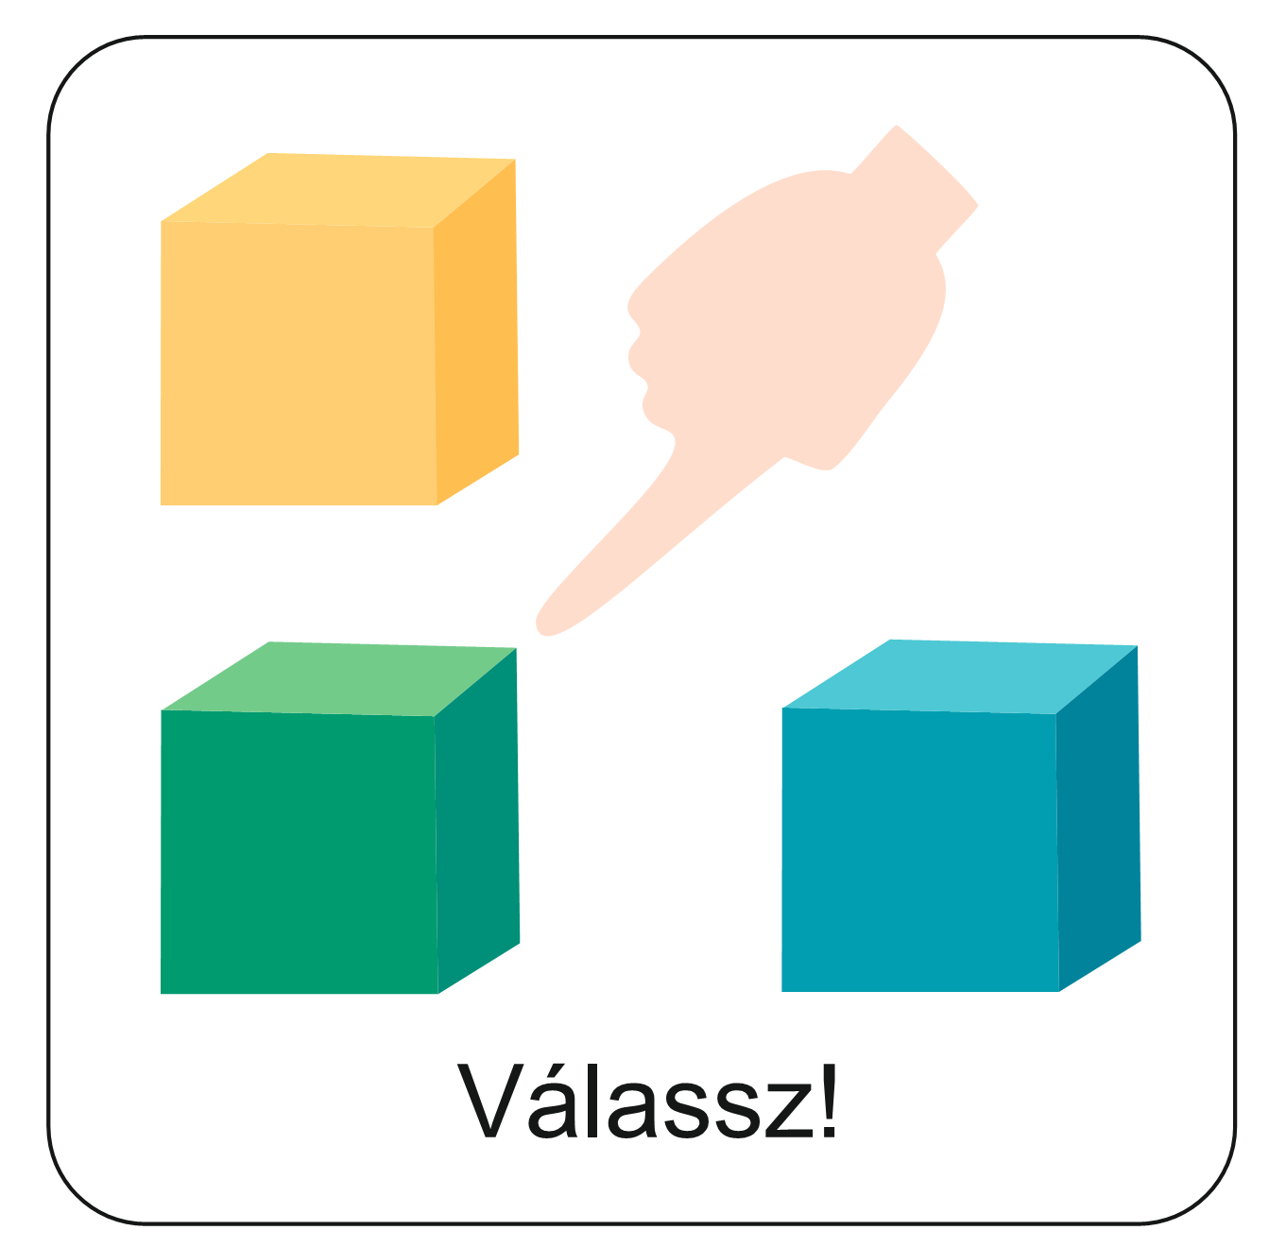
Ahogyan a Bibliai történetek szereplői sem voltak tökéletesek, sajnos mi sem vagyunk azok.
Mindannyiunk szívében vannak jó és rossz tulajdonságok és érzések.
Nem mindegy kit követünk, hogy ki a példaképünk.
Jézus példát mutatott nekünk, hogyan lehetünk igaz emberek.
Arra hív, hogy Őt kövessük.
Mai aranymondásunknak is ez az üzenete. Kattints ide és olvasd el!

Slide 13
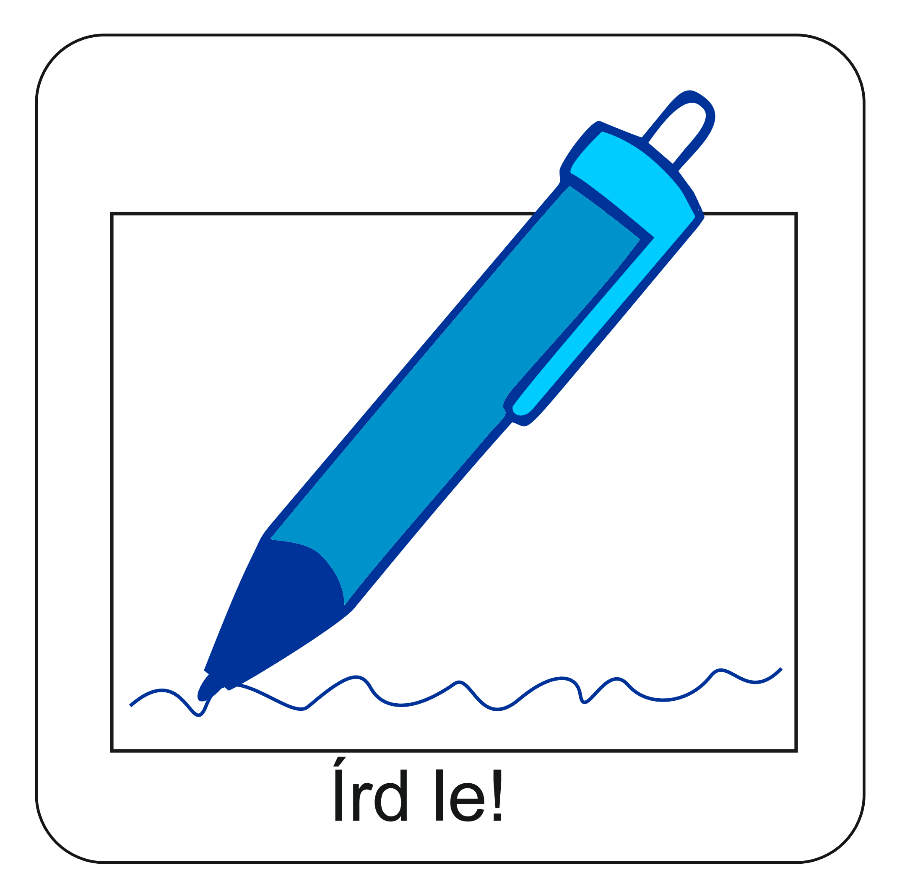
Vannak olyan személyek a Bibliában, akik példaadó életet éltek. Fel tudsz sorolni néhányat?
J
Válassz közülük egy bibliai példaképet!
Írd fel a nevének kezdőbetűit egymás alá! Pl.: József
Mindegyik betűvel keress egy olyan tulajdonságot, ami példás az életében!
Ó
Z
S
E
F

Slide 14
Biztosan a te környezetedben is élnek olyan emberek, akik példaadó életet élnek. Ilyen személyek lehetnek a szüleid, rokonaid, barátaid, vagy akár egy szomszéd, aki olyan Isten szerinti életet él, amit érdemes követni.
Írj fogalmazást:
Az én példaképem
címmel.
Írd le, hogy mi miatt nézel fel rá, és miért tartod az ő életét követendőnek!

Slide 15
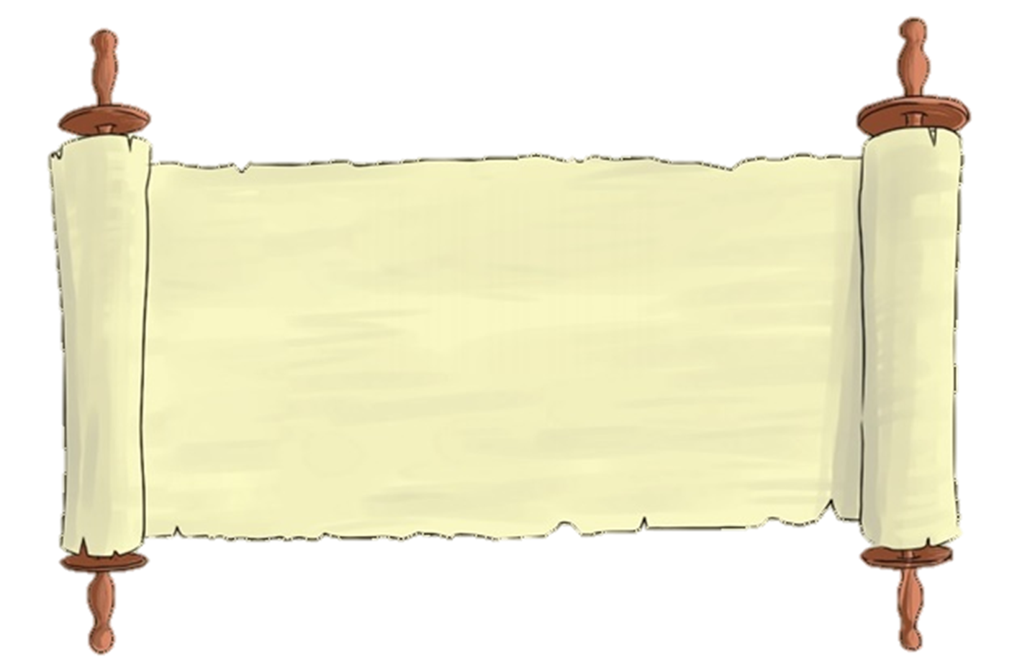
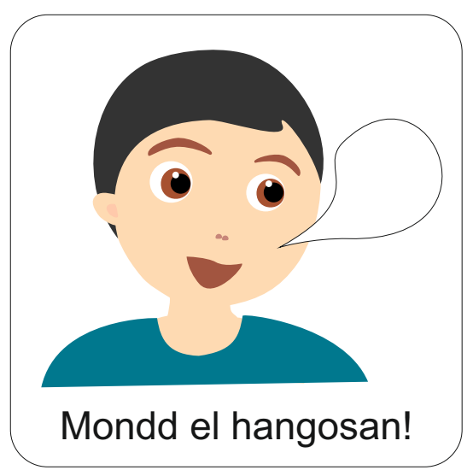
„Te azért járj a jók útján, és ügyelj az igazak ösvényeire!”
Példabeszédek könyve 2,20
Aranymondás
Olvasd el Isten üzenetét és add tovább az Igét valakinek!

Slide 16
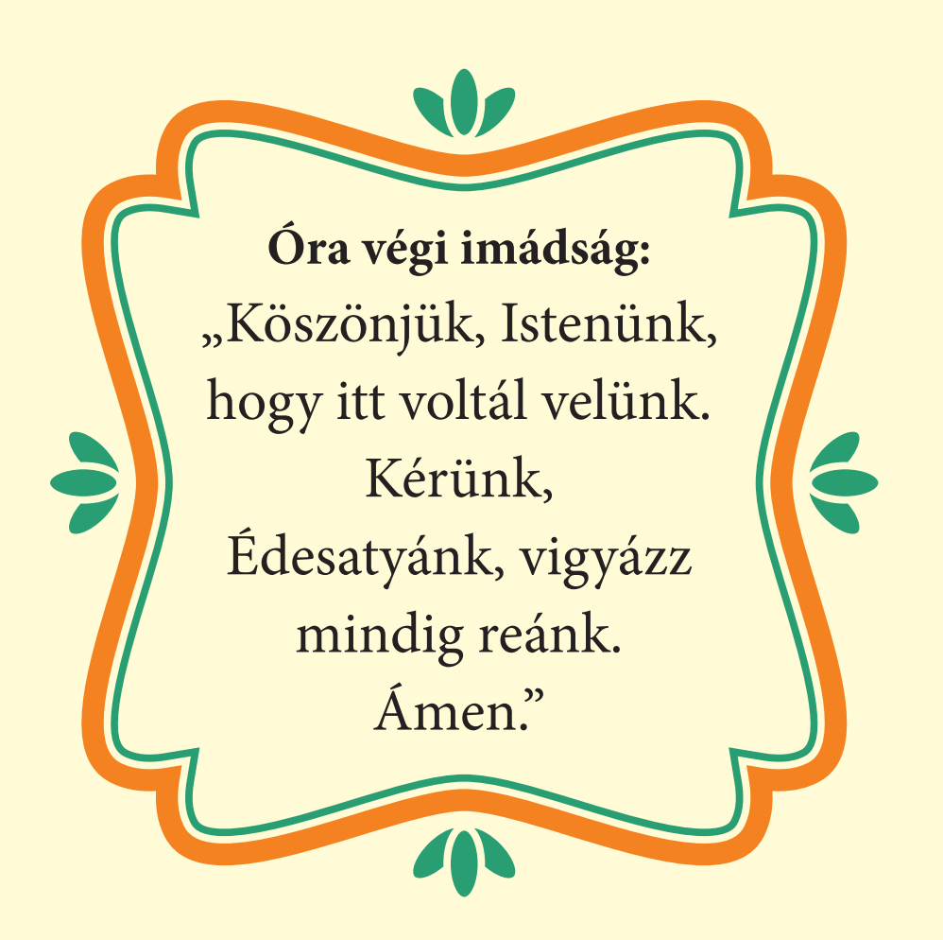
A digitális hittanóra végén így imádkozz!
Kedves Hittanos!
Várunk a következő digitális hittanórára!
Áldás, békesség!

Slide 17
Áldás, békesség!
„Te vagy az én erőm, rólad zeng énekem. Erős váram az Isten, az én hűséges Istenem.”
(Zsoltárok könyve 59,18)
Kedves Szülők!
Köszönjük a segítségüket!
Isten áldását kívánjuk ezzel az Igével!

